Slide 1
Lecture 4:
Backpropagation and Neural Networks

Slide 2
목차
Backpropagation
Neural Networks

Slide 3
Backpropagation

Slide 4
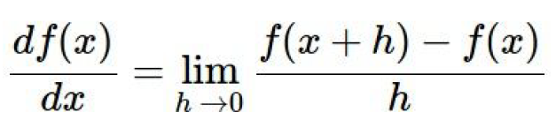
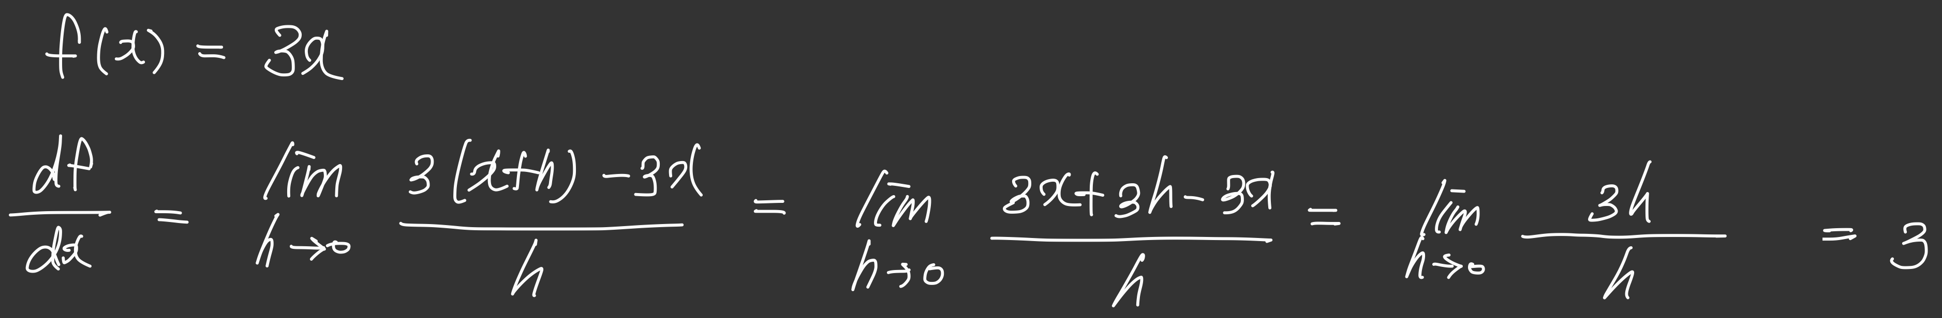

Gradient descent (경사 하강법)
Numerical gradient (수치 gradient)
Finite difference approximation
$\frac{1−e^{x}}{1+e^{−x}}$ 의 식에서 $x=1$일 때의 기울기를 알고 싶을 때, 위의 식에서 $x$에 1을 대입하고, h 에 0.01을 대입하여 기울기를 구할 수 있다.
Analytic gradient (해석 gradient)
분석적으로 미적분 사용
$x^{2}−2x−3$ 의 식이 있을 때, $(x−3)(x+1)$ 의 식으로 변형시켜 $x$의 값이 3 또는 -1 인 것을 알 수 있다.
Notes:
유한차분은 함숫값의 차를 이용해 미분계수를 근사하는 방법이다. 이를 통해 편미분방정식을 푸는 것은 유한차분법이라고 한다. 유한차분계수를 구하는 방법은 다양하며 편미분방정식을 푸는 유한차분법의 결과도 달라진다.

Slide 5
Numerical gradient | Analytic gradient
Slow(계산량多) | Fast
Approximate(근사) | Exact
Easy to write | Error-prone
실제로는 analytic gradient 를 계산한 다음 이를 numerical gradient 와 비교하여 구현의 정확성을 확인 ➔ Gradient check

Slide 6
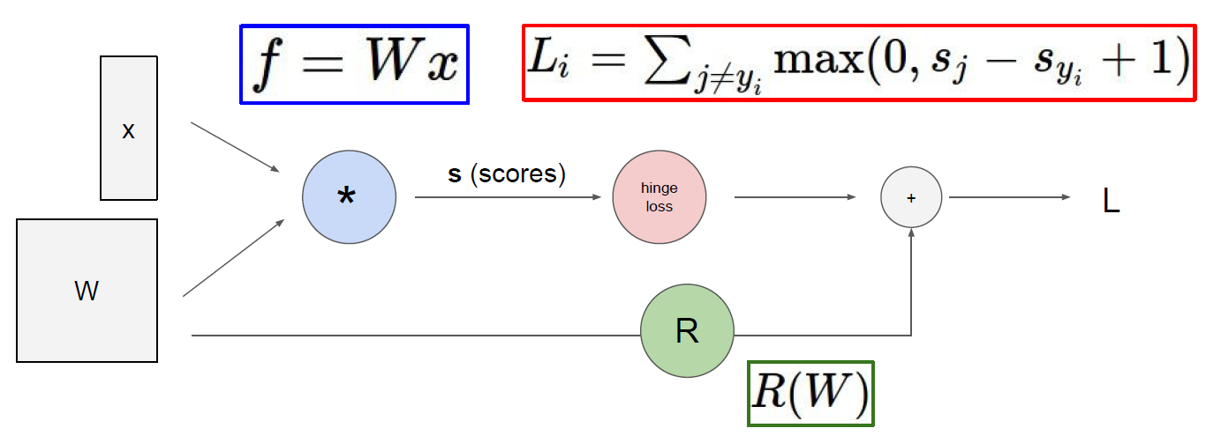

Computational graphs
최종 Loss
Computing our data loss term, $L_{i} 계$산
Computational graph 를 사용해서 함수를 표현한 것은 backpropagation 기술을 사용 가능하게 한다.
Regularization 항을 계산

Slide 7
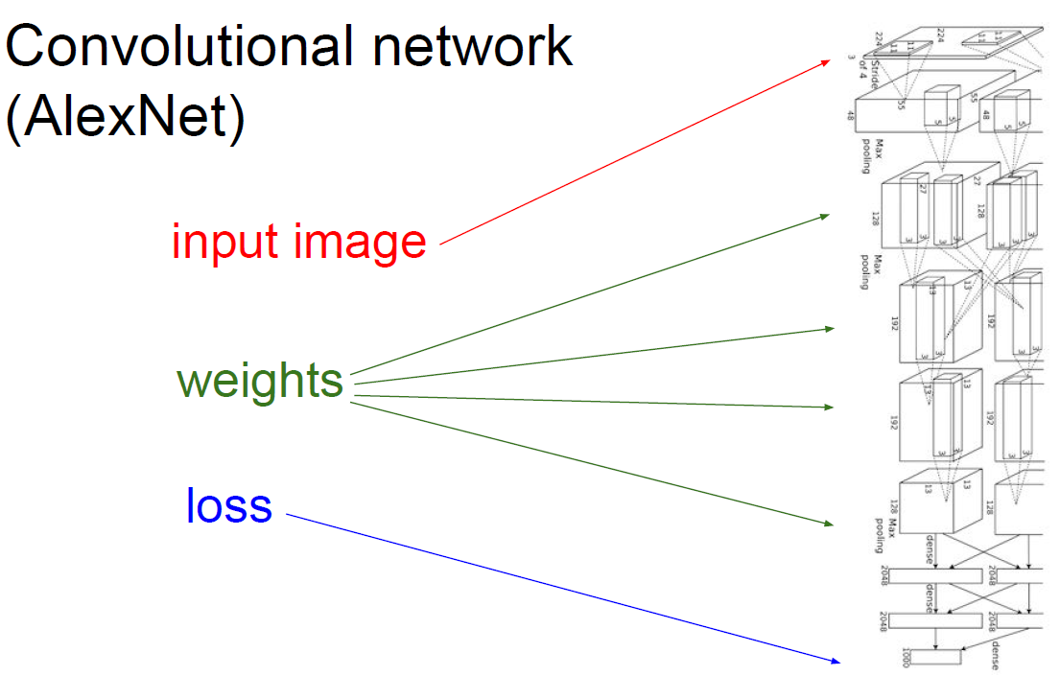
Backpropagation 은 complex functions 를 사용할 때 매우 유용하다.

Slide 8
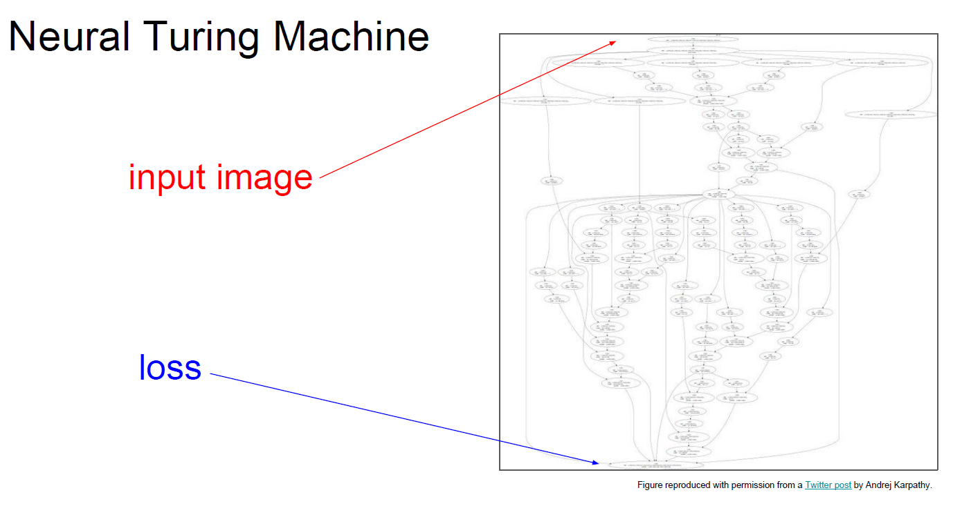
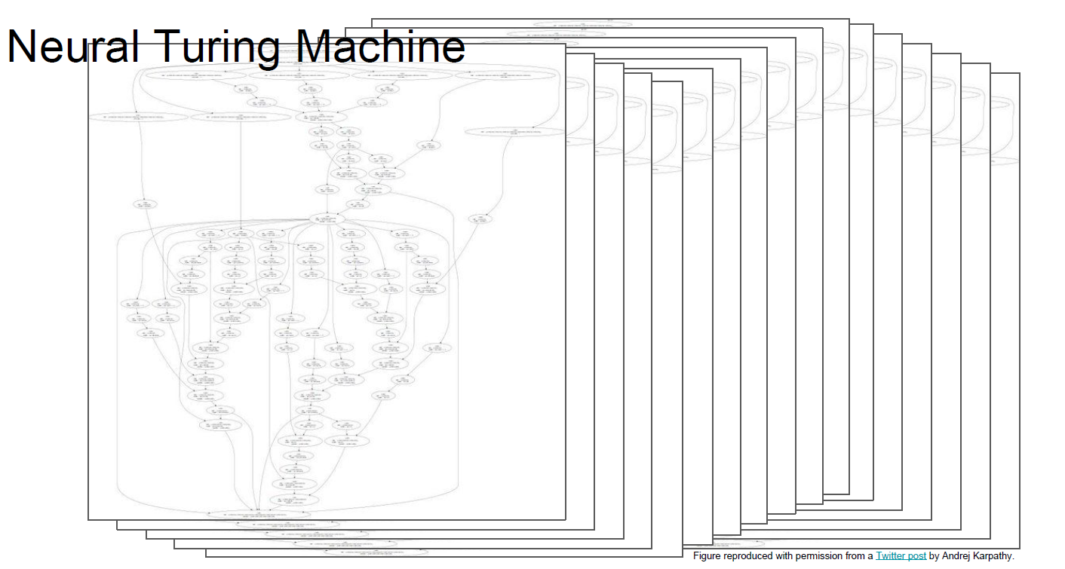

Slide 9
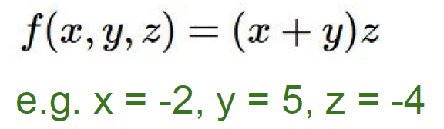
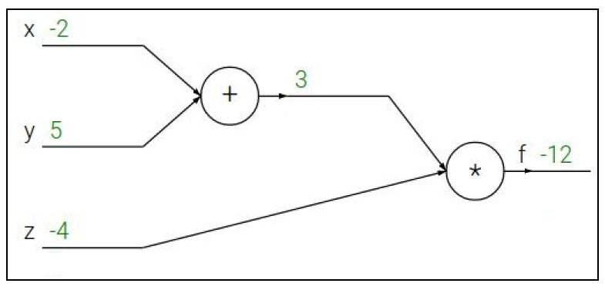

Backpropagation: a single example
Function $f$의 출력에 대한 어떤 변수(x, y, z)의 gradient 를 찾기 원한다.
가장 먼저 해야 할 것은 함수 $f$ 를 이용해서 computational graph 로 나타내는 것!!!

Slide 10
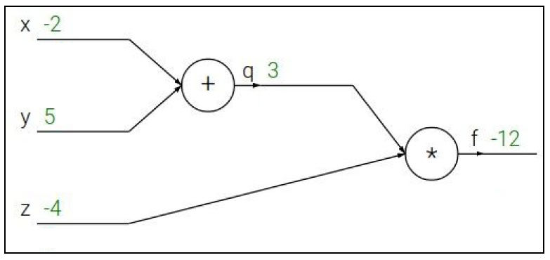
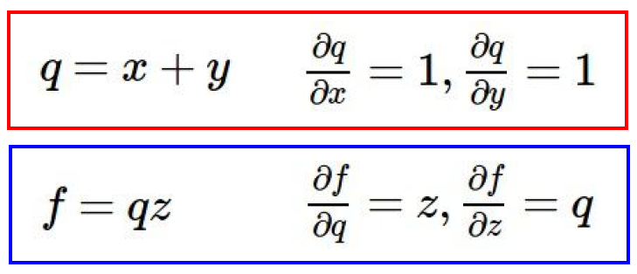
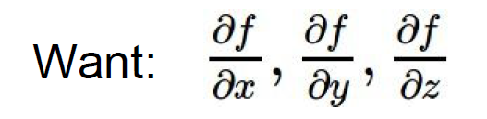
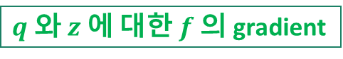
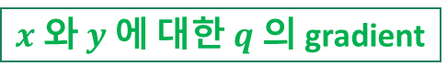

Function $f$
Computational graph
$x$ 와 $y$ 에 대한 $q$ 의 gradient
Backpropagation 은 chain rule 의 재귀적인 응용이다.
Chain rule 에 의해 computational graph 의 가장 끝에서부터 gradient 를 계산한다.
$q$ 와 $z$ 에 대한 $f$ 의 gradient

Slide 11
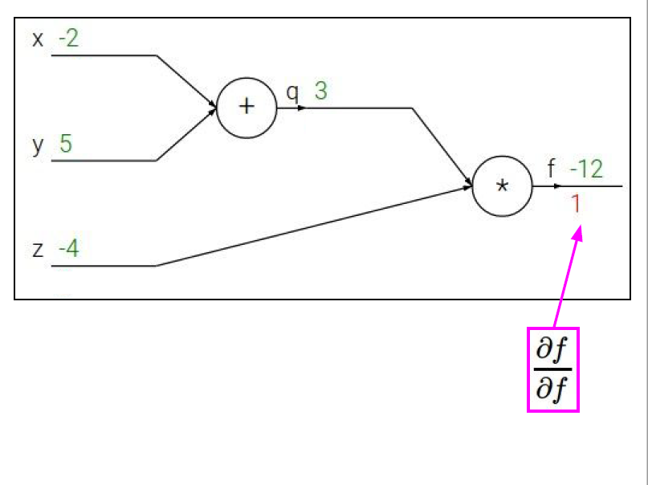
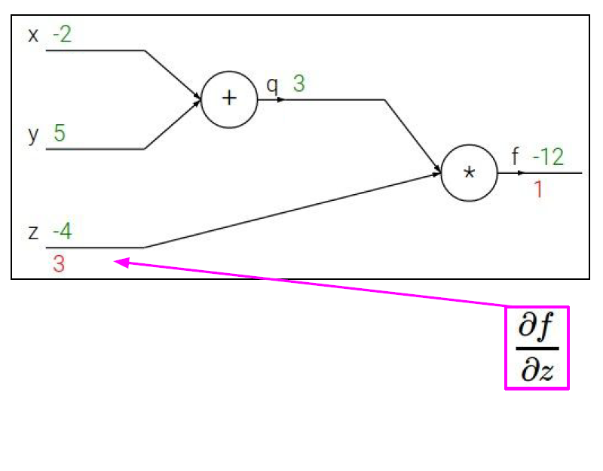
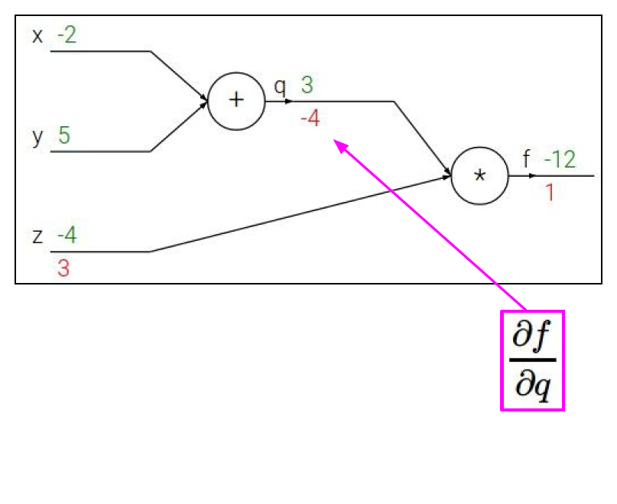
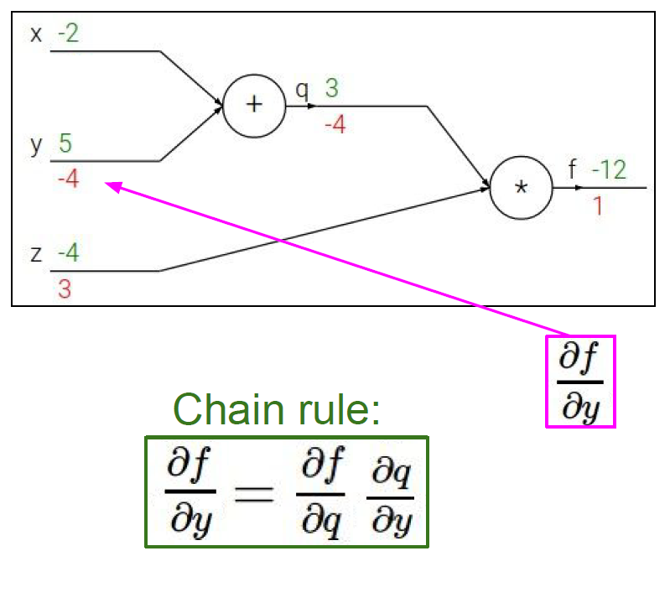
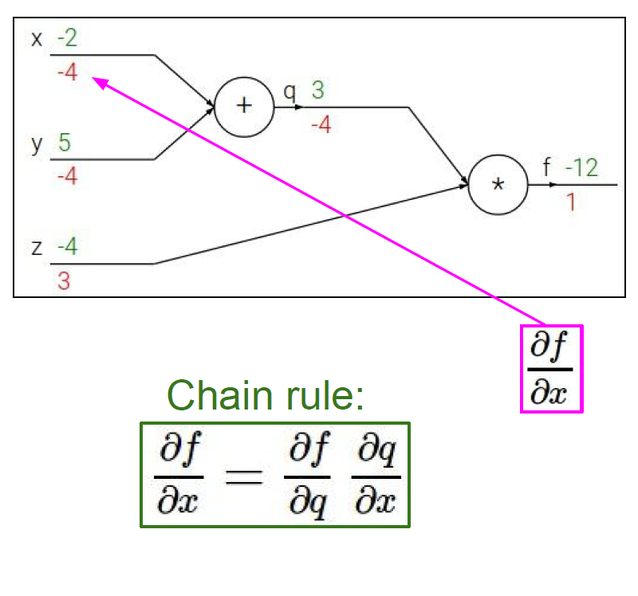
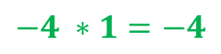
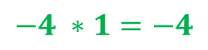
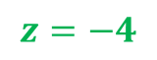
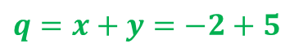
초록색 숫자 : values
빨간색 숫자 : gradients
$q=x+y=−2+5$
$$z=−4$$
$$−4 ∗1=−4$$
$$−4 ∗1=−4$$

Slide 12
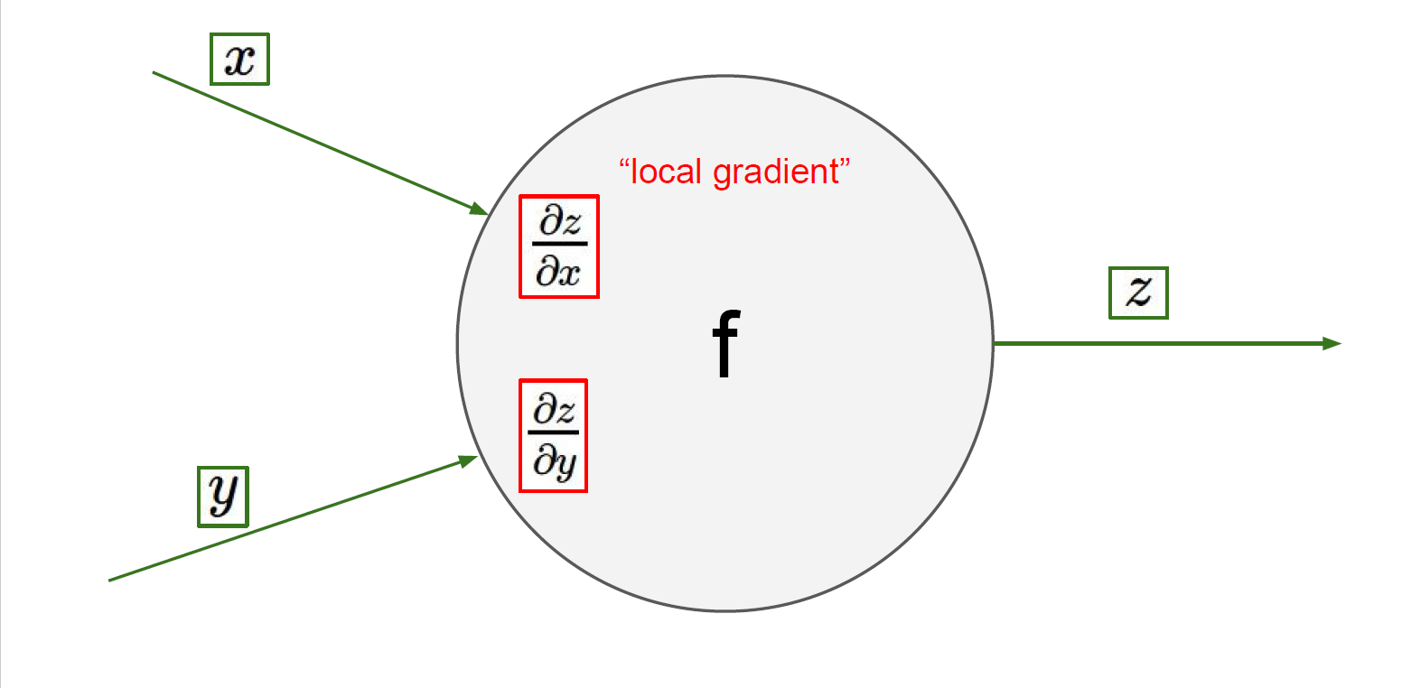
입력
미리 구할 수 있는 미분 값
출력
입력

Slide 13
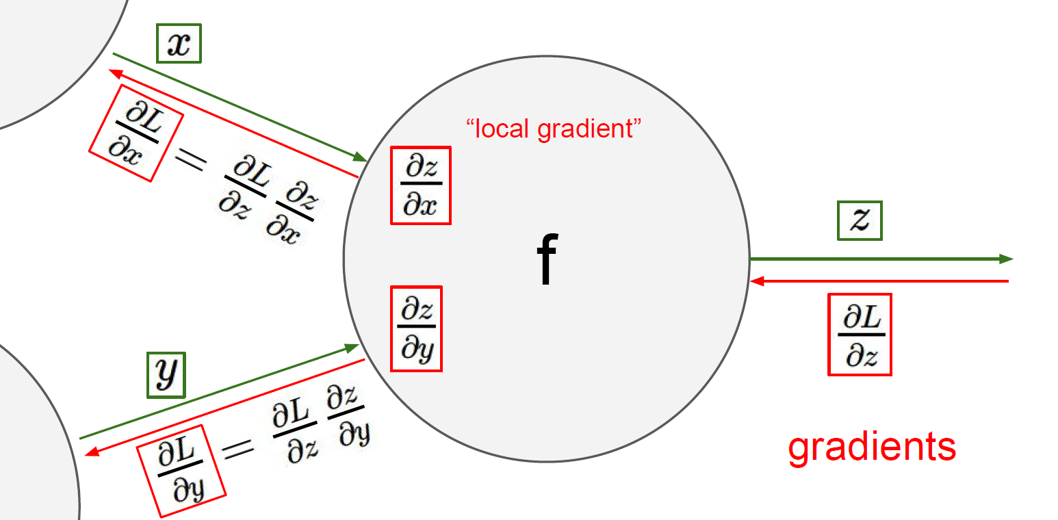
Gradients 를 구하기 위해서는
입력 값을 받아서 Loss 를 구하기까지 계산
: Forward pass
끝에서부터 역으로 미분해가며 기울기를 계산
: Backward pass → Backpropagation
Local gradient 와 backpropagation 을 통해 뒤에서 받아온 upstream gradient 를 곱해서 원하는 gradient 를 구한다.

Slide 14
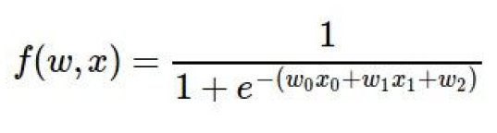
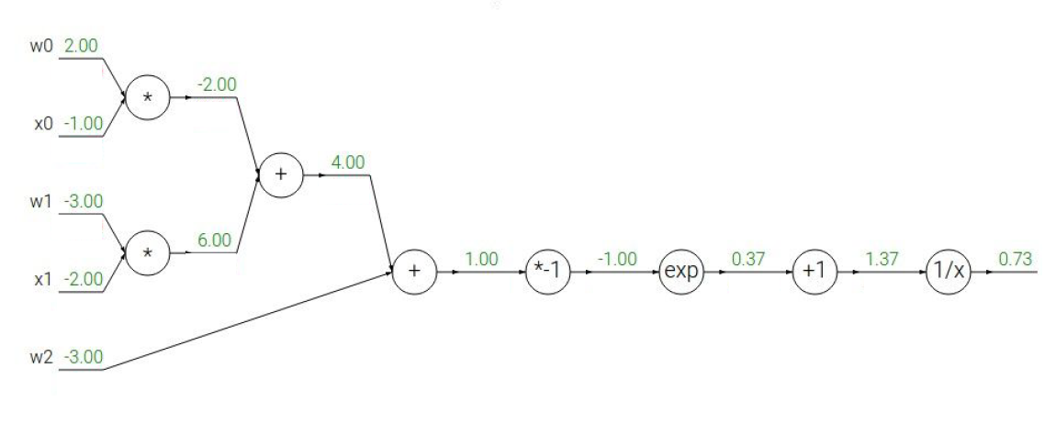
Another example :
복잡해서 backpropagation 이 얼마나 유용한 방식인지 알 수 있다.
Computational graph 로 나타내기

Slide 15
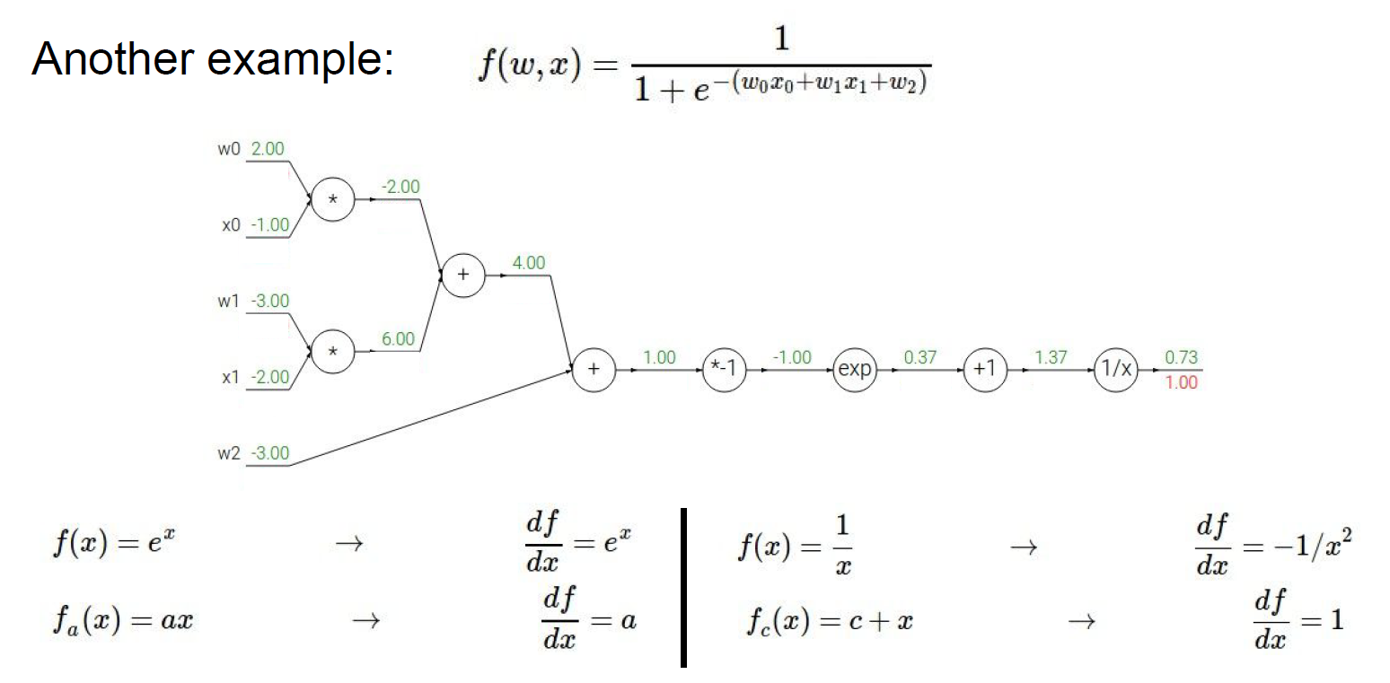
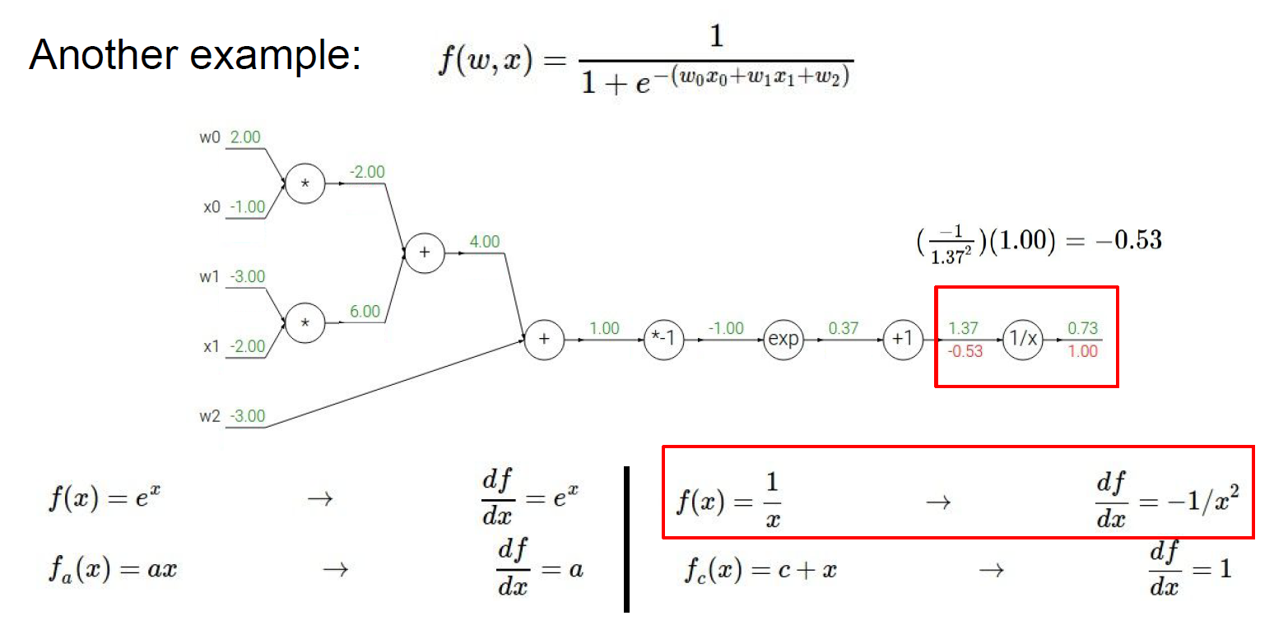

Slide 16
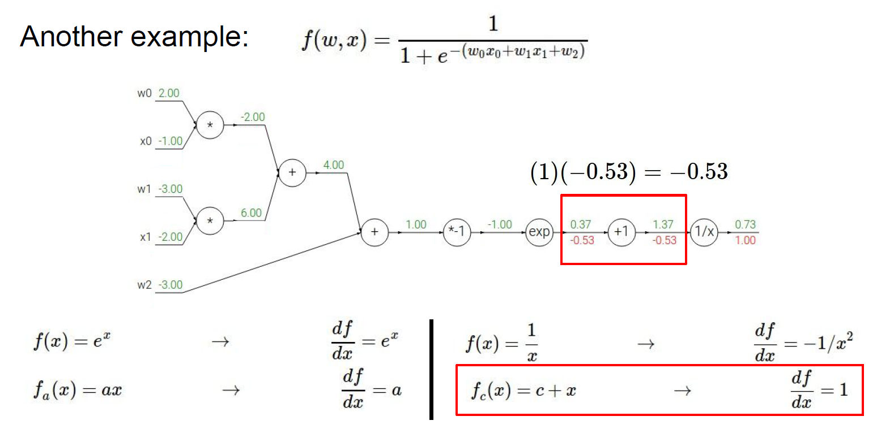
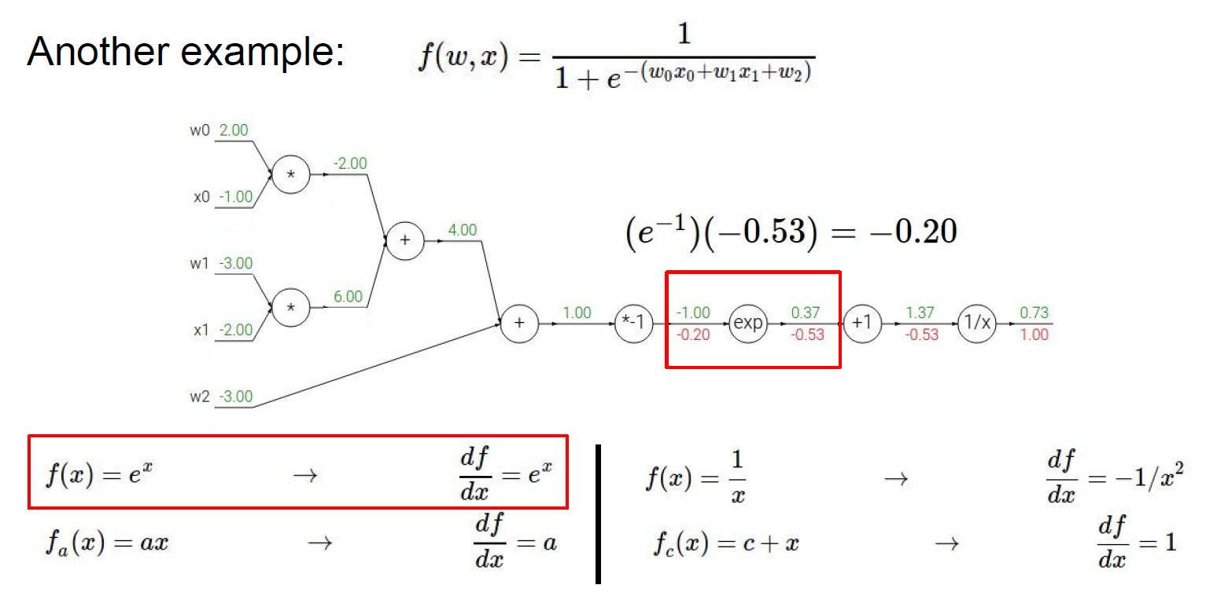

Slide 17
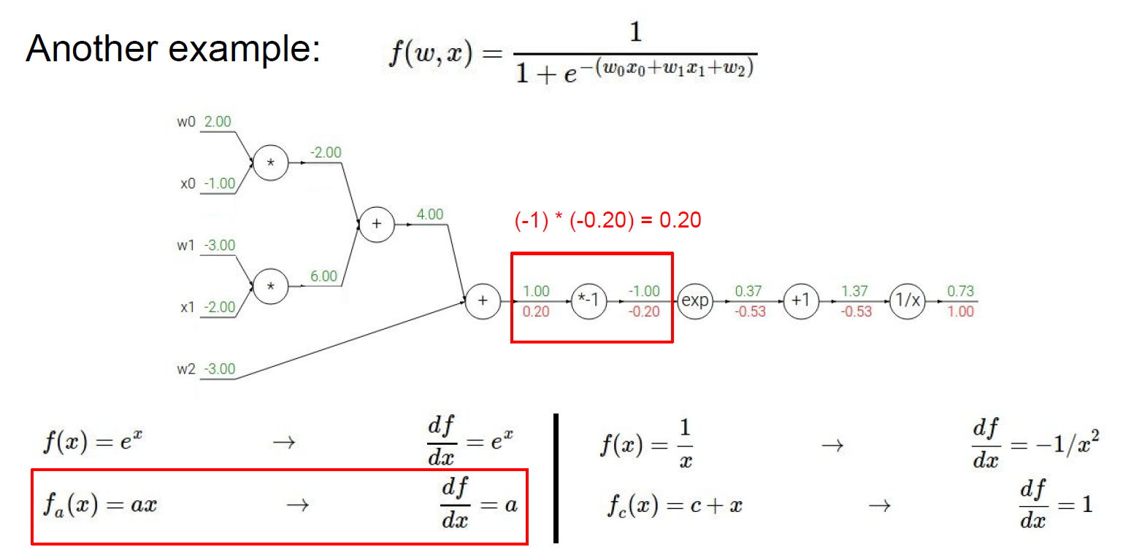
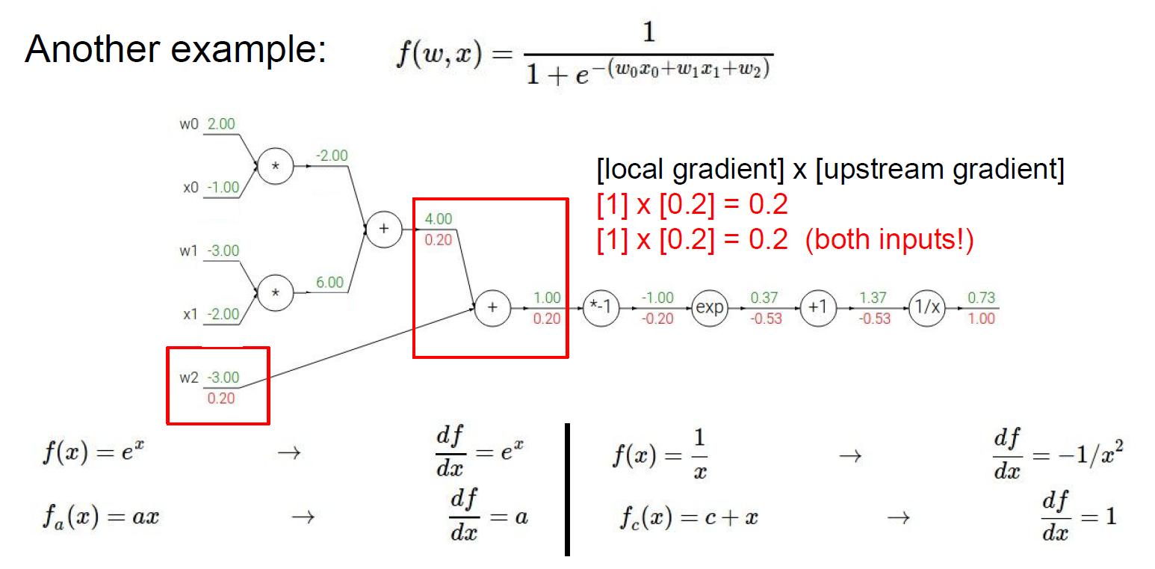

Slide 18
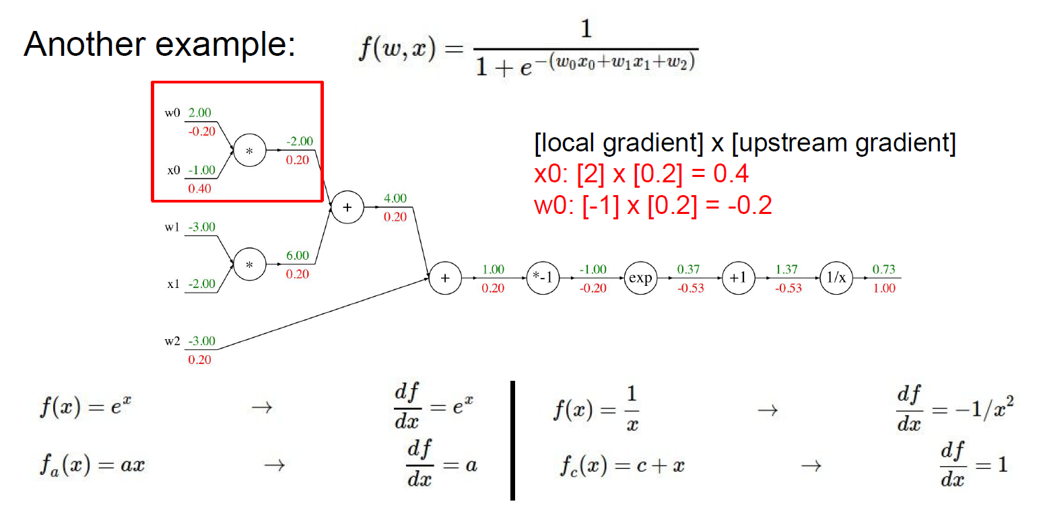

Slide 19
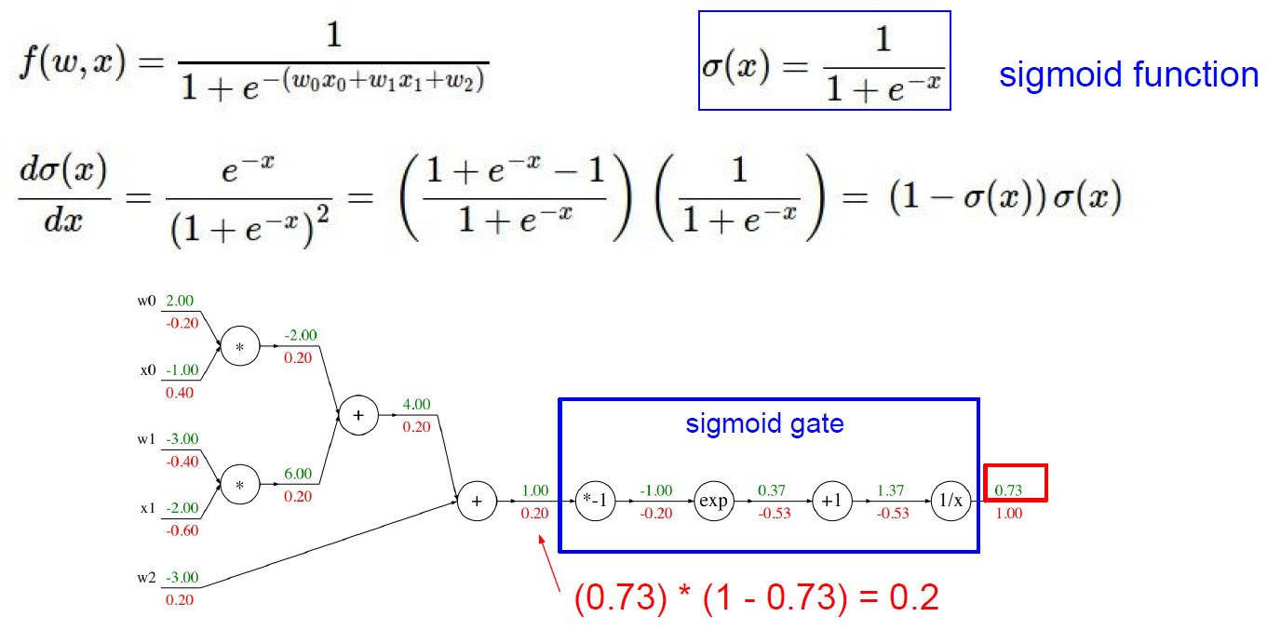
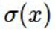
Sigmoid 와 같이 자주 사용되는 형태의 함수로 된 computational graph 의 경우 한번에 미분할 수 있다.
simple graph & complex computation of gradients vs simple computation of gradients & complex graph

Slide 20
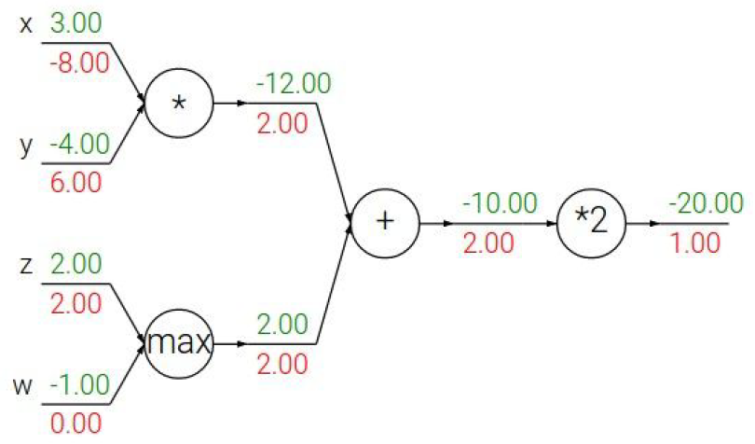
Patterns in backward flow
add gate : gradient distributor
add gate 의 local gradient 는 1
local gradient * upstream gradient 를 하면 upstream gradient 가 그대로 나오게 된다.
add gate 는 gradient 를 그대로 전해주는 역할을 한다
distributor

Slide 21
max gate : gradient router
max gate 는 큰 value 를 가진 브랜치에 gradient 를 그대로 전하고, 작은 value 를 가진 브랜치에 0 을 전한다.
→ router

Slide 22
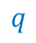
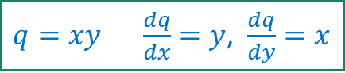
mul gate : gradient switcher
Upstream gradient * y
$$q$$
$q=xy$ $\frac{dq}{dx}=y$, $\frac{dq}{dy}=x$
x 와 y 의 값이 스위치 되어 upstream gradient 와 곱해진다.
→ switcher
Upstream gradient * x

Slide 23
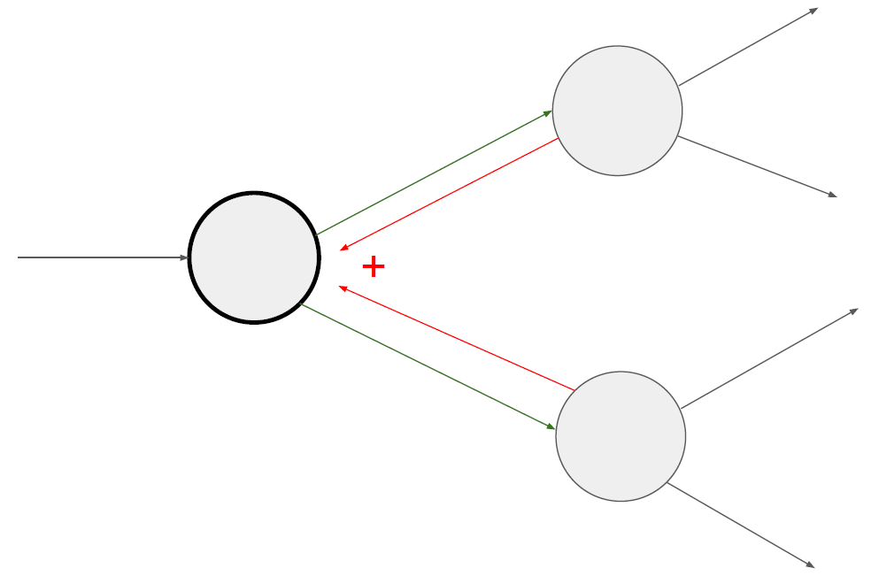
Gradients add at branches
Upstream gradient 가 여러 개 일 때 여러 노드와 연결된 하나의 노드에서 복수개의 gradient 들이 더해진다.

Slide 24
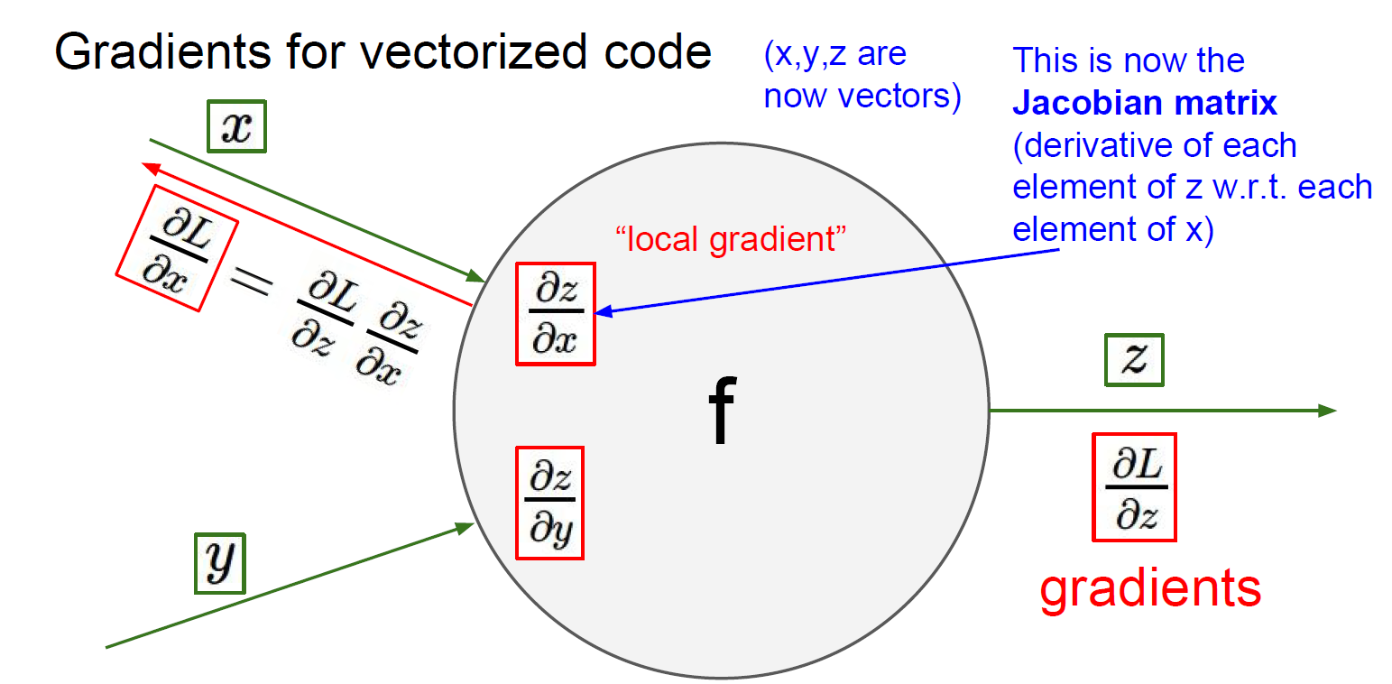
Gradients for vectorized code
각 요소의 미분을 포함하는 행렬
Notes:
야코비 행렬

Slide 25
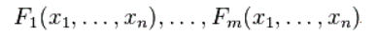
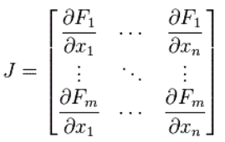

여기서 잠깐!!! Jacobian Matrix 란?
하나의 함수가 n 개의 변수들을 가지고 있다고 하자. 그리고 그런 함수가 m 개 있다고 하자.
이 함수들의 편미분들을 전부 계산하려고 한다.
이와 같이 편미분을 할 변수들이 많고, 그 변수들로 이루어져 있는 함수가 많을 때 Jacobian matrix 를 사용해서 미분을 한다.
$F$ 가 2 개의 변수를 가진 2개의 함수로 구성되어 있으면, Jacobian Matrix의 크기는 2x2
$F$ 가 2 개의 변수를 가진 3개의 함수로 구성되어 있으면, Jacobian Matrix 의 크기는 3x2

Slide 26
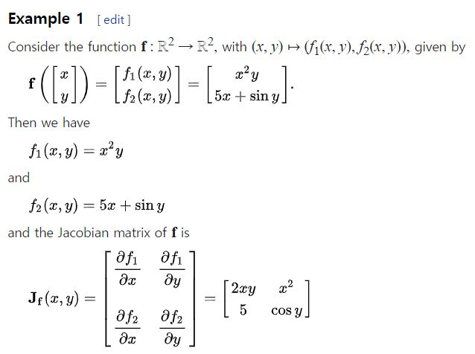
Jacobian matrix 예시
Notes:
행렬 미분한 jacobian matrix 도 함께 넣기

Slide 27
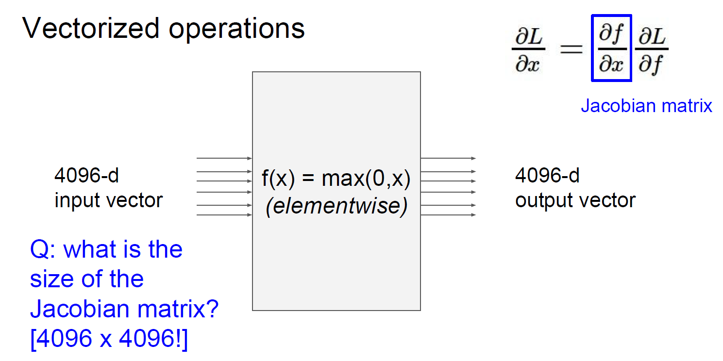
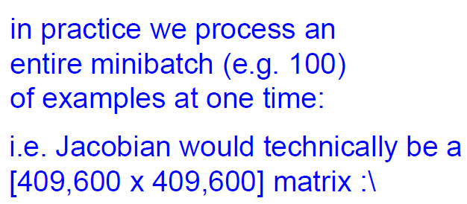
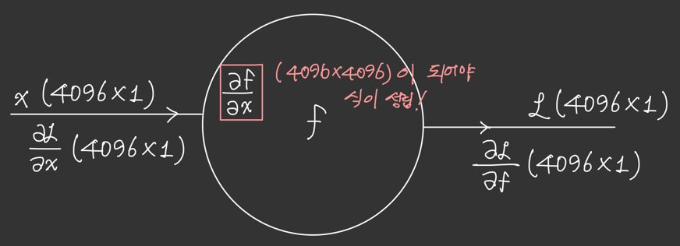
Notes:
Batch size : 한번에 넘겨주는 데이터의 수

Slide 28
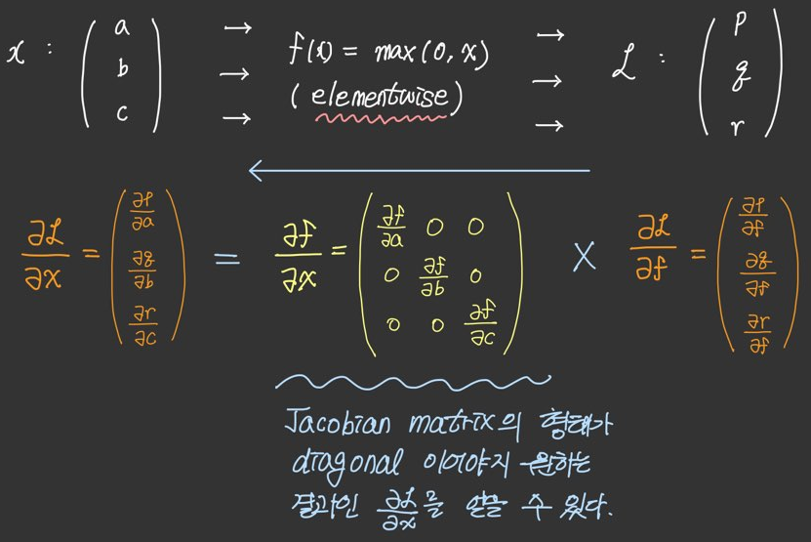
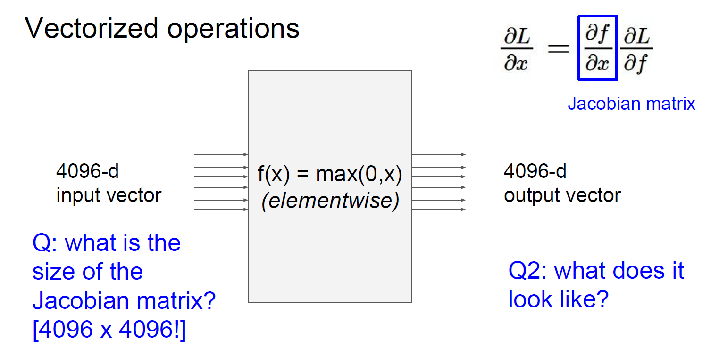
➔ Diagonal matrix

Slide 29
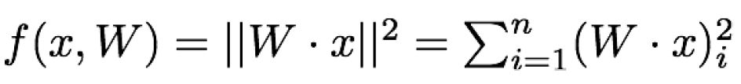
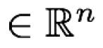





A vectorized example :
$${\text{(0.22)}}^{2}+{(0.26)}^{2}$$
regularization

Slide 30



$$q_{1}$$
$$q_{2}$$
$${2q}_{1}$$
$${2q}_{2}$$

Slide 31




잠깐 짚고 넘어가기!
< $\left[\begin{matrix}0.44 \\ 0.52\end{matrix}\right]$ 에 대한 직관 >
$x$ 가 Loss 에 미치는 영향, $y$가 Loss 에 미치는 영향을 알고 싶다.
이 좌표에서 $x$ 방향으로 움직이면 0.44 만큼 움직이고, $y$ 방향으로 움직이면 0.52 만큼 움직인다.
$$\left[\begin{matrix}0.22 \\ 0.26\end{matrix}\right]$$

Slide 32




$2q_{1}x_{1}$ $2q_{1}x_{2}$
$2q_{2}x_{1}$ $2q_{2}x_{2}$
$$q_{1}$$
$$q_{2}$$
$$x_{1}$$
$$x_{2}$$
벡터의 Gradient 들을 계산했으면, 그 결과가 변수의 shape 과 같은가 항상 체크 해야 한다. 그래야 error 를 막을 수 있다!

Slide 33



$W_{1,1}$ $W_{1,2}$
$W_{2,1}$ $W_{2,2}$
$$2(q_{1}W_{1,1}+q_{2}W_{2,1})$$
$$2(q_{1}W_{1,2}+q_{2}W_{2,2})$$
Notes:
왜 TRANSPOSE 하는지 찾아보기

Slide 34


Modularized implementation : forward/backward API
앞에서부터 정렬된 순서로 수행!
뒤에서부터 계산

Slide 35




Forward pass 의 값 x, ,y, z 를 저장
→ Forward pass 가 끝난 후 backward pass 에서 더 많이 사용하기 때문에
Upstream gradient
Notes:
Backward 에서
Dx 는 y 에 dz 를 곱함
Dy 는 x 에 dz 를 곱함

Slide 36

Popular deep learning framework
Notes:
Whole list of all different kinds of computational nodes

Slide 37

Upstream gradient

Slide 38
Summary of backpropagation
Neural nets 은 굉장히 크고 복잡하기 때문에 모든 파라미터들의 gradients 를 손으로 계산하는 것은 비현실적이다. 그래서 gradients 의 계산에 backpropagation 을 사용한다.
Backpropagation 은 chain rule 을 재귀적으로 적용한 구조이다.
Graph structure 구현
Forward 구현 : 연산을 하고 gradient 계산에 필요한 중간 변수들을 메모리에 저장한다. 이것은 나중에 backward pass 에서 사용된다.
Backward 구현 : 입력에 대한 Loss 함수의 gradients 를 계산하기 위해 chain rule 을 사용한다.

Slide 39
Neural Networks

Slide 40



Neural networks : without the brain stuff
(Before) Linear score function
(Now) 2-layer Neural Network
Notes:
Score function 에 대해 조사
신경망은 이미지에 대한 점수를 계산하여 분류를 한다. 점수의 값은 가중치 값에 따라 결정된다.
아래 그림이 뭘 뜻하는지 다시 조사

Slide 41

Neural networks : without the brain stuff
(Before) Linear score function
(Now) 2-layer Neural Network
3-layer Neural Network

Slide 42

Full implementation of training a 2-layer Neural Network needs ~20 lines :
변수 저장
반복문을 2000번 돌리기
Forward pass
Backward pass
경사 하강법 → w 를 갱신

Slide 43




뉴런의 자극 처리 메커니즘과 neural network 의 메커니즘이 유사하다.
Activation function 을 통해 결과값이 나오는 것도 유사하게 볼 수 있다.
하지만 정확히는 뉴런의 메커니즘과 같지 않기 때문에 참고만 하는 것이 좋다.

Slide 44

Activation functions

Slide 45

Neural networks : Architectures

Slide 46


Slide 47


Slide 48
Summary
Neuron 을 fully-connected layers 로 재배열하는지에 대해 이야기했다.
layer 를 코드로 옮길 때, 효율적인 vectorized code 를 사용할 수 있다.
Neural networks 는 실제 neural 과는 다르다.

